Slide 1
Тюкалинский муниципальный район Омской области
Проект
«Межрайонный детский фестиваль национальных культур «Венок дружбы»»

Slide 2
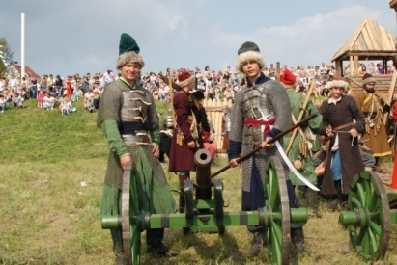
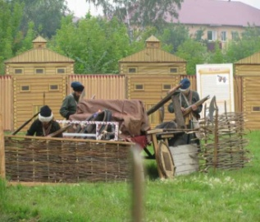
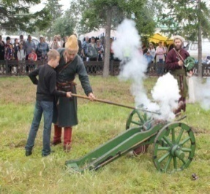
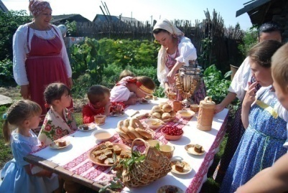
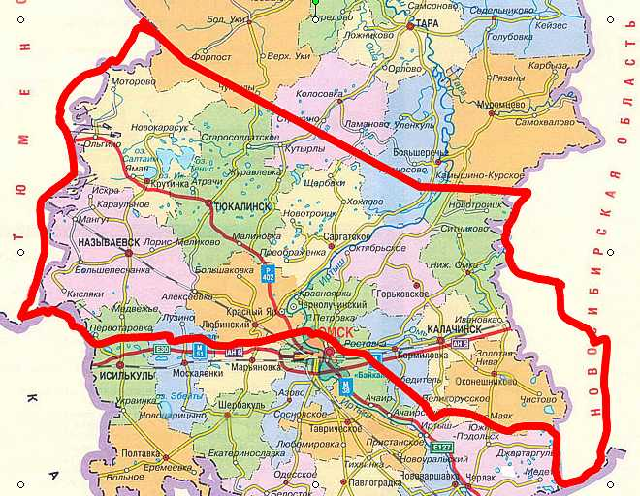
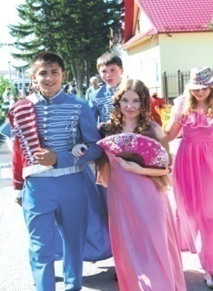
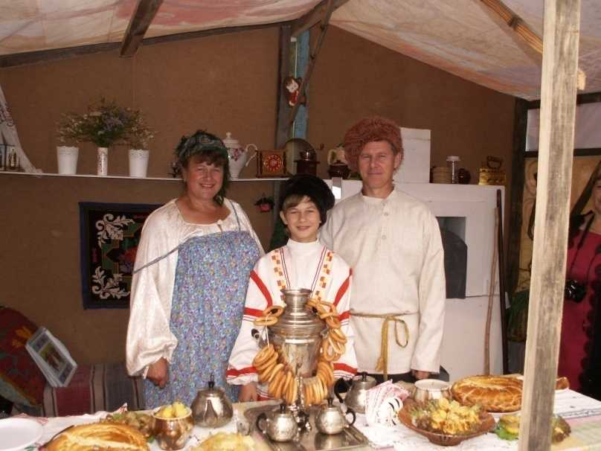
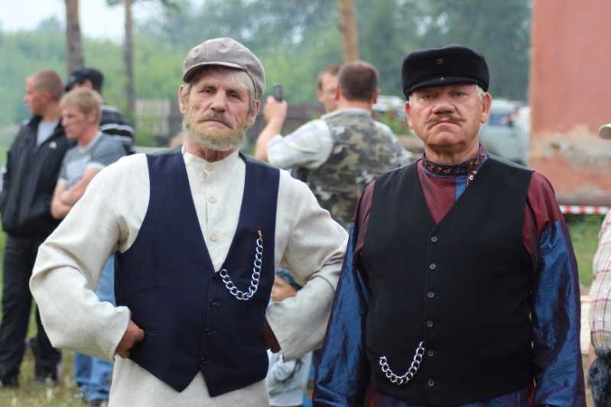
Историческая справка
Начался район с Тюкалинского почтового станца на будущем Московско-Сибирском тракте в 1759 году
Население тюкалинской земли формировалось из числа вольных и невольных переселенцев европейской части России.
Тюкалинск стал уездным центром – столицей региона в 1898 г и включал в себя территории нынешних Тюкалинского, Крутинского, Называевского, Любинского, Горьковского, Кормиловского, Калачинского и частично Марьяновского, Омского, Оконешниковского районов.
Сегодня на территории района и области проживают потомки украинских, белорусских, переселенцев, казахи, татары, немцы, чеченцы, армяне и др.
В 1925 году проведены современные границы Тюкалинского района.

Slide 3
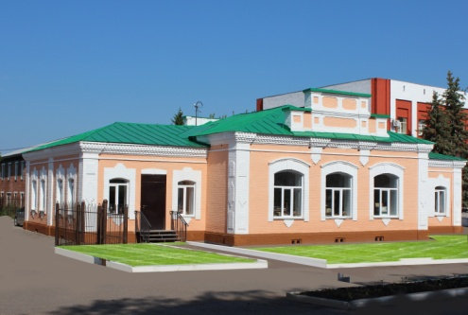
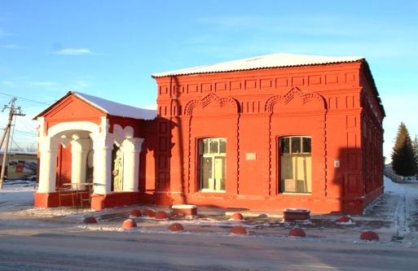
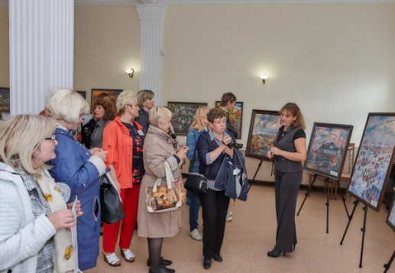
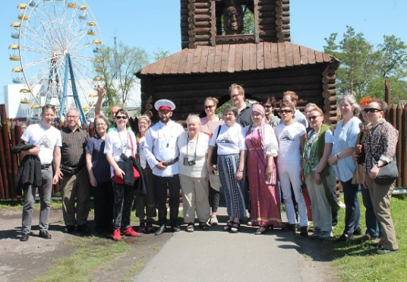
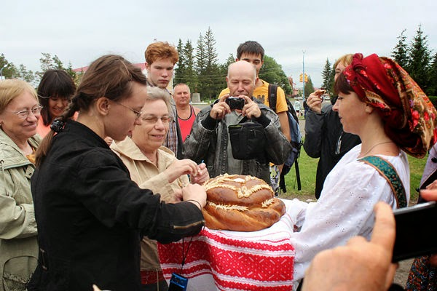
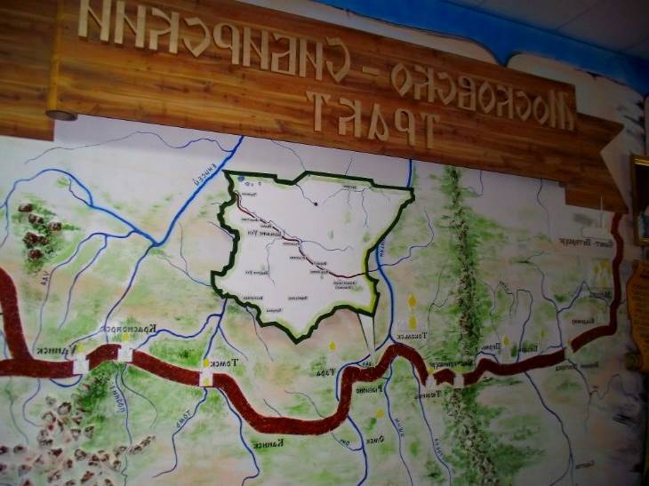
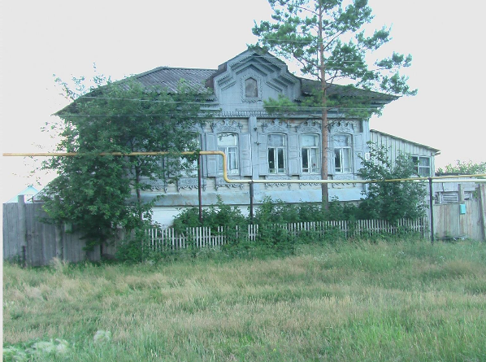
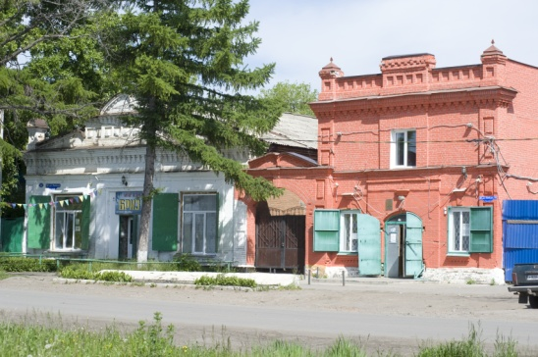
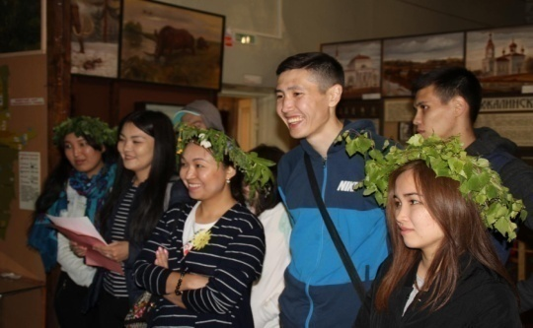
Историко-культурный потенциал
ИСТОРИЧЕСКОЕ НАСЛЕДИЕ
ТУРИЗМ
Здание церковно- приходской школы,, районная библиотека им. Л.Иванова
Памятник архитектуры 1906 года постройки, в котором располагалось Офицерское собрание
Туристический маршрут
«Уездный город на Сибирском тракте»
туристы из Германии, Финляндии, Казахстана
Подписано долгосрочное соглашение с кафедрой туризма и гостиничного дела института дизайна и технологий
Омского политехнического университета
помещения магазина купца Афонина (1905)- ныне Центр народного творчества
Жилой дом по ул. П. Усольцева
Магазин

Slide 4
Цели практики
Создание условий для сохранения, популяризации
и развития народных традиций и культуры народов,
проживающих в Омском регионе.
Развитие межмуниципальных связей
в сфере поддержки
детского национального самодеятельного творчества
Задачи практики
Создать условия для творческой самореализации детей и молодежи в сфере национального искусства.
Сформировать интерес у детей и молодежи к традициям и обычаям, художественному творчеству народов разных национальностей.
Воспитывать патриотизм через изучение истории и культуры многонационального народа России.

Slide 5
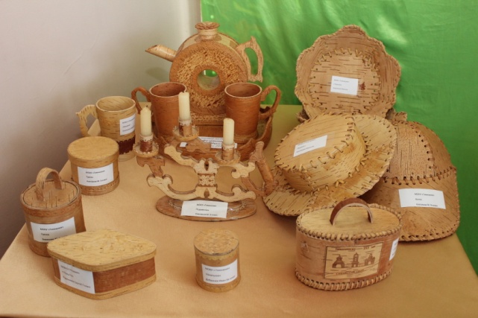
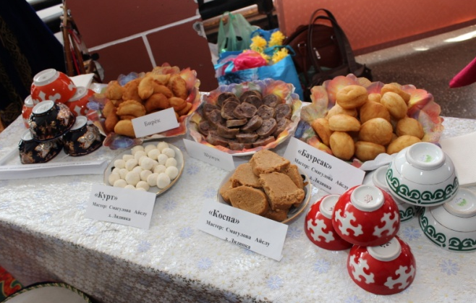
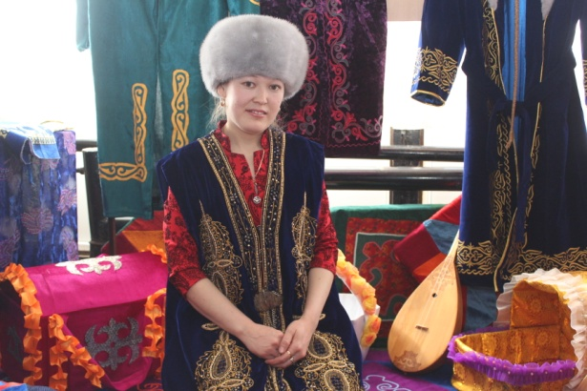
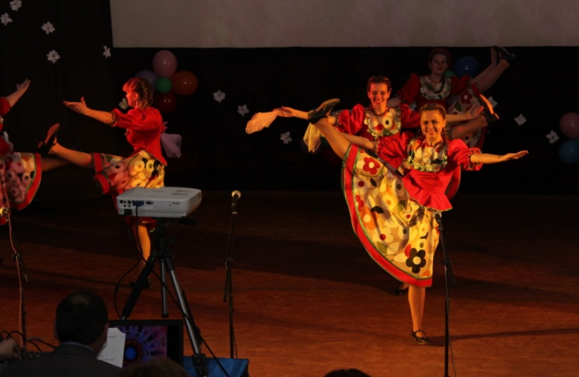
Основные формы реализации практики
выставки декоративно-прикладного, художественного творчества;
- мастер-классы и конкурсы образцов национальной кухни,
национальных игр и хореографии;
демонстрация национальных костюмов;
выступление творческих коллективов и исполнителей в различных жанрах.
Особое внимание в проекте уделяется семейному творчеству, сохранению его самобытности, передача семейных ценностей от поколения к поколению, родословным семей.

Slide 6
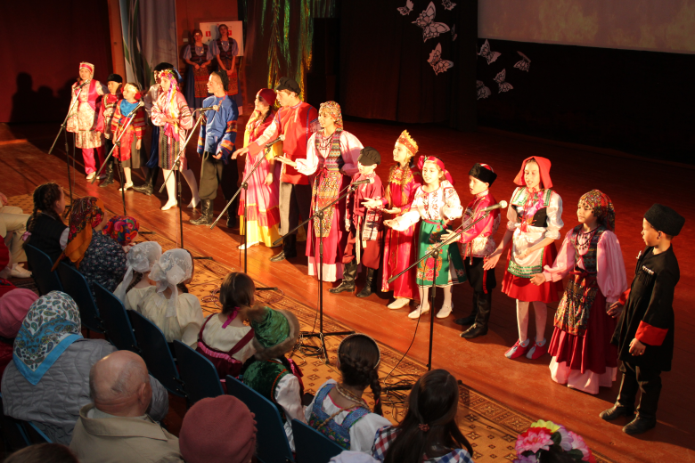
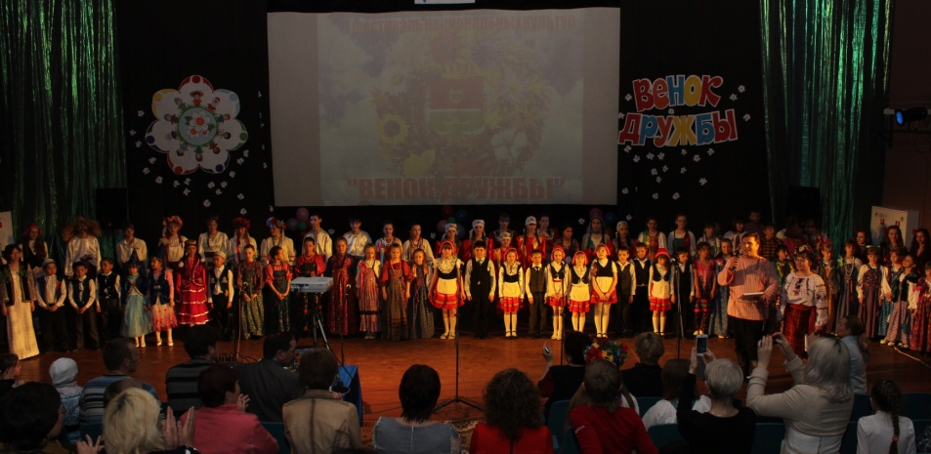
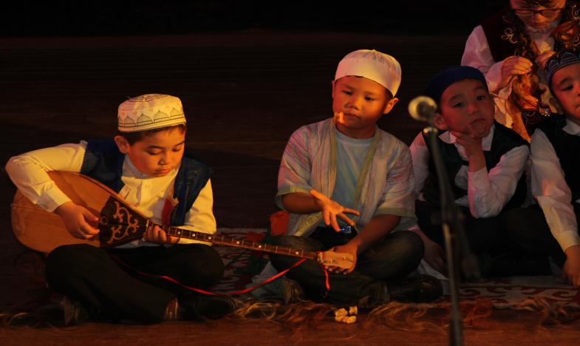
Достигнутые результаты и показатели
реализации практики
Успешно проведено 12 фестивалей, один из которых проходил в онлайн формате в период пандемии. За одиннадцать лет в очном формате фестиваля приняли участие более 220 самодеятельных детских национальных коллективов, более 5000 ребят из Тюкалинского и других муниципальных районов Омской области.
Подготовлено и проведено более 60 выставок национального декоративно-прикладного творчества, около 40 мастер-классов. Реализовано 11 интерактивных программ по изучению национальных игр, танцев, национальной кухни. Их результаты находят отражение в фестивальных программах последующих лет реализации проекта.

Slide 7
Освещение практики
Мероприятия проекта широко освещаются в СМИ Омской области,
в том числе в программах Омского областного телевидения 12 канал, на Радио-3 Омск 105,3 FM, в интернет издании «ОмскРегион», в газете «Тюкалинский вестник», социальных сетях «ВКонтакте», «Одноклассники»,
на официальных сайтах БУК ОО «Межрегиональное национальное культурно-спортивное объединение «Сибирь» (Дом дружбы), «Сибтракт» Межмуниципальной Ассоциации муниципальных образований, расположенных на Сибирском тракте, Омской библиотеки для детей и юношества, сайтах муниципальных районов Омской области, в разные годы принимавших участие в фестивальных мероприятиях.

